Slide 1
Анализ данных Финальный проект E-commerce, команда 7
Жебаханов Григорий Максудов Аброр
Удалов Макар

Slide 2
Постановка проблемы
К нашей команде обратилась компания “Delivery Dron” c просьбой помочь им проанализировать их данные о работе рекламы их сайта из разных рекламных каналов.
Нашей главной задачей было обоснованно ответить лишь на один вопрос: в какой регион и какой рекламный канал инвестировать больше денег на привлечение клиентов в следующем году?

Slide 3
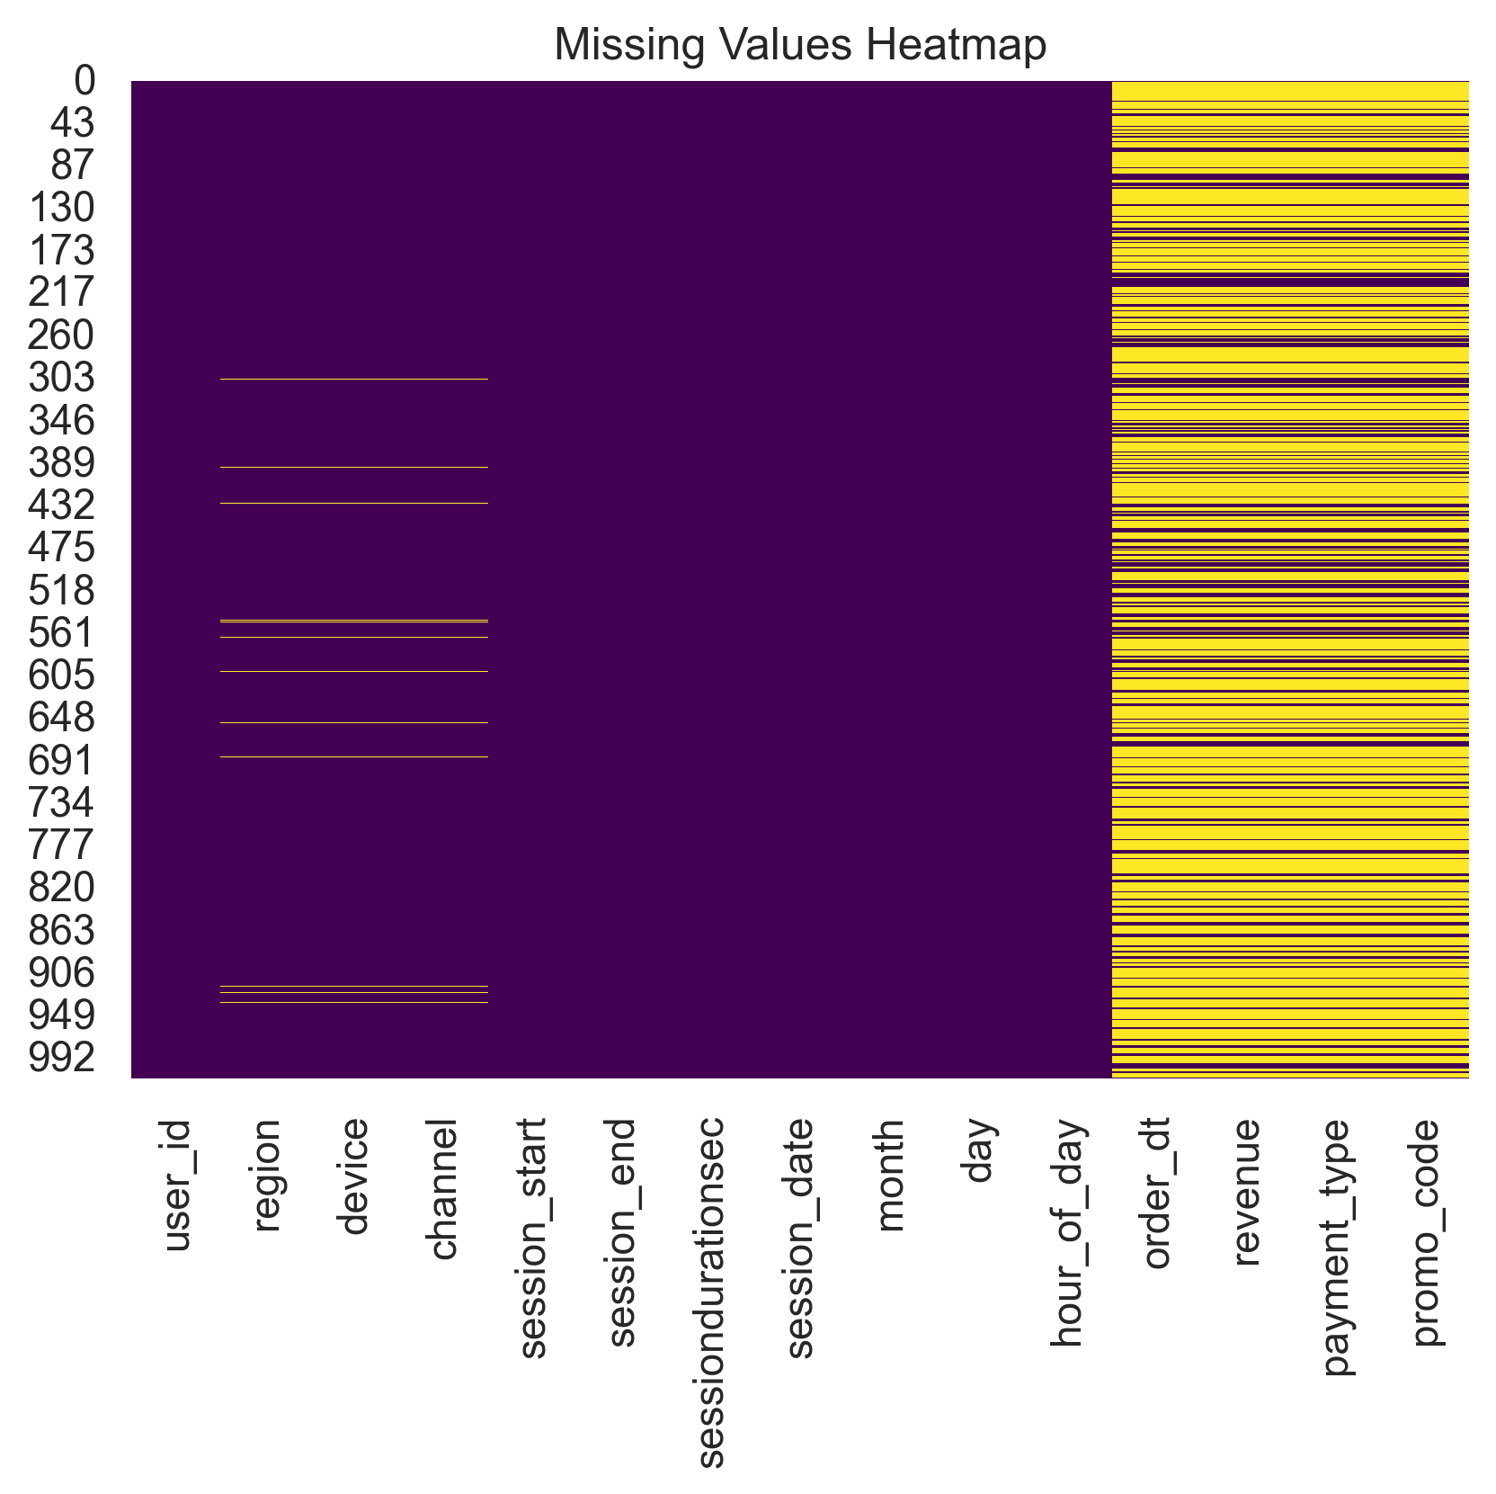
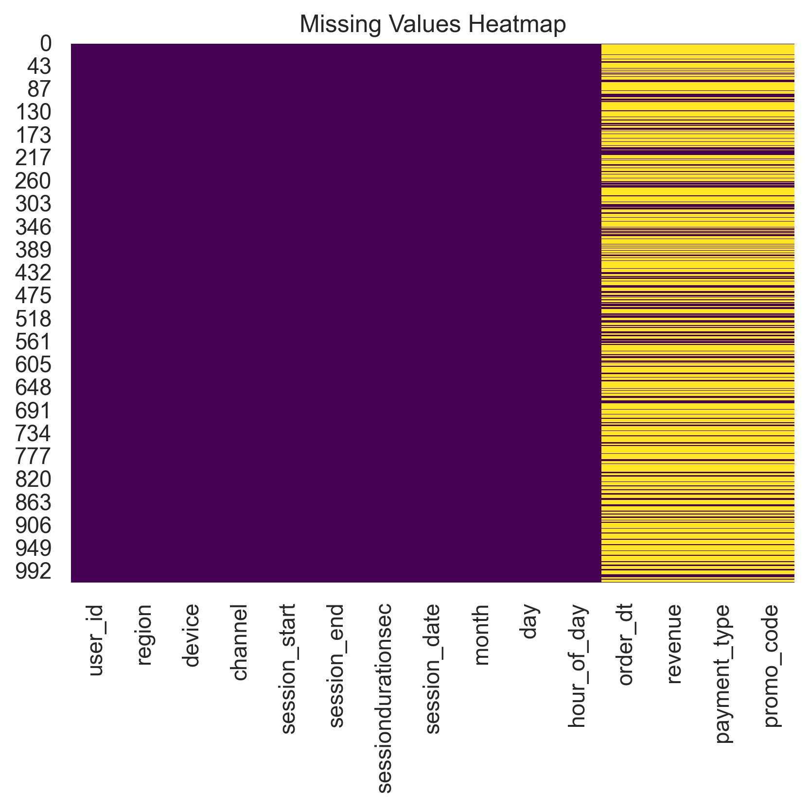
Предобработка данных
Наше исследование мы начали с обработки данных, которые предоставила нам компания.
Исправили опечатки
Проверили данные на пропуски и заполнили их
Проверили данные на дупликаты
???

Slide 4
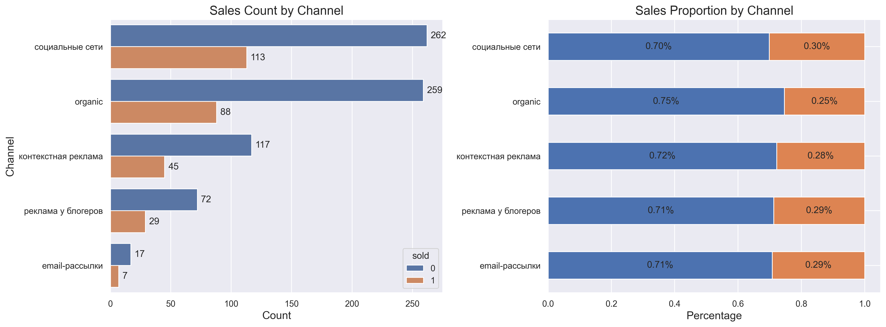
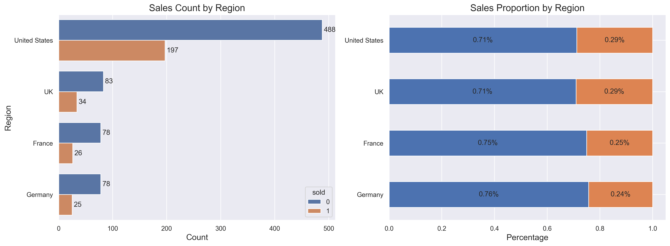
Базовый анализ
Доли продаж и разбивка пользователей на платящих/не платящих по двум факторам: рекламный канал и регион

Slide 5
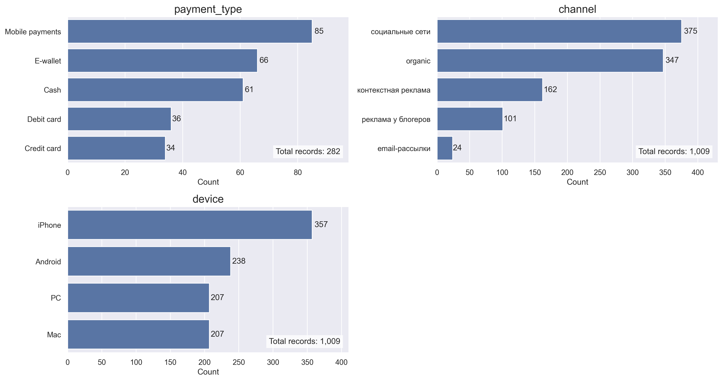
Базовый анализ
Диаграмма количества покупок по разным факторам (тип оплаты, рекламный канал, устройство)

Slide 6
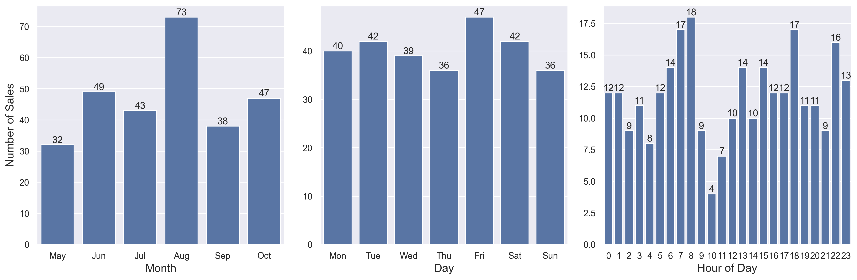
Базовый анализ
Графики, показывающие есть ли сезонность в продажах по месяцам, дням недели, времени суток

Slide 7
Проведение расчетов
Далее мы рассчитали основные показатели пользователя
Средняя стоимость заказа: 5,623.11
Средний доход на одного пользователя: 1,571.57
Среднее количество покупок на одного пользователя: 0.28

Slide 8




Население рассматриваемых регионов
Соединенные Штаты Америки
342.6 млн человек
Германия
84.7 млн человек
Великобритания
69.8 млн. человек
Франция
66.3 млн человек

Slide 9
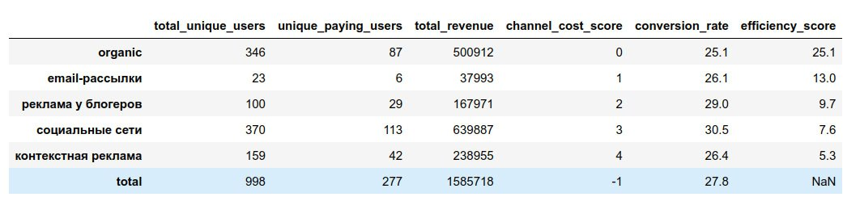
Проведение расчетов
Какой-то текст????????????

Slide 10
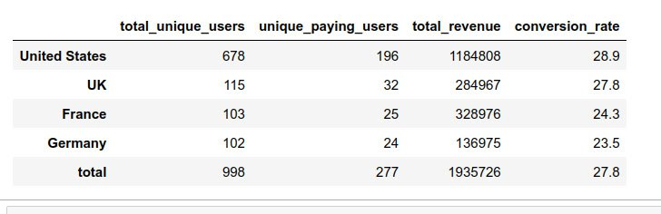
Проведение расчетов
Какой-то текст????????????

Slide 11
Вывод
Ответом на заданный нам вопрос по нашим расчетам будет являться регион – Соединенное Королевство и канал рекламы – email рассылка

Slide 12
Дашборд
Ссылка на наш дашборд - https://datalens.yandex/tecm5qrxbxq0g

